Slide 1
CER II – Centro Especializado de Reabilitação Deficiências Físicas, Intelectuais e TEA
Reunião com Equipe de Transição
04/12/2024

Slide 2
Contexto
Plano de Ação Municipal da Rede de Atenção e Cuidado à Saúde da Pessoa com Deficiência – elaborado em dezembro de 2021 e revisado em Maio de 2024
Portaria GM/MS nº 1.526, de 11 de outubro de 2023 que altera as Portarias de Consolidação GM/MS nºs 2, 3 e 6, de 28 de setembro de 2017, para dispor sobre a Política Nacional de Atenção Integral à Saúde da Pessoa com Deficiência (PNAISPD) e Rede de Cuidados à Pessoa com Deficiência (RCPD) no âmbito do Sistema Único de Saúde (SUS)
Monitoramento do relatório da Conferência Municipal de Saúde, realizada em 2022 → evidenciada a necessidade de implantação de um centro especializado em reabilitação para atendimento de pessoas com deficiência física e intelectual
2023 – Encontro Temático em Virtude da V Conferência Nacional dos Direitos da Pessoa com Deficiência: “Cenário atual e futuro na implementação dos direitos da pessoa com deficiência – construindo um Brasil mais inclusivo”, promovido pelo Conselho Municipal dos Direitos da Pessoa com Deficiência

Slide 3
Contexto
Plano Municipal da PCD em Toledo:
879 pessoas com deficiência física (Cadastro individual SIGSS)
737 pessoas com deficiência intelectual (Cadastro individual SIGSS)
538 pessoas com TEA (Consultas SigSaúde)
O CAPS infantil atualmente é o único serviço de referência para atendimento às crianças e adolescentes com Autismo (3 a 17 anos)
Aumento exponencial da demanda após a Pandemia
extensas filas de espera
descaracterização do serviço
Registro de consultas com CID F840 - Autismo infantil, em serviços da SMS na faixa etária de 3 a 17 anos:
2021: 148 registros
2022: 497 registros
2023: 1.036 registros
2024 (entre 01/01 e 30/09): 1.003 registros

Slide 4
Breve histórico
2023 – cadastro de proposta de habilitação no SAIPS nº 163685 para implantação de um CER II - Deficiências Físicas e Intelectuais no Município de Toledo – âmbito REGIONAL (porte populacional)
A solicitação do município de Toledo-PR, enquanto 20ª Regional de Saúde, recebeu prioridade no Paraná
Realizado o cadastro de Proposta Seleção PAC Nº36000006096/2023 , para construção da estrutura desse serviço
Maio de 2024 – visita da Divisão PCD da SESA/PR – visita ao Centro de Fisioterapia, Reabilitação e Terapias Complementares
Avaliação da estrutura como apta a receber o serviço do CER II, de forma parcial e temporária – planta física compatível com as estruturas de atendimento de deficiência física previsto em um CER

Slide 5
Pactuação em CIR – Agosto de 2024
Em 23 de agosto de 2024, em reunião extraordinária da Comissão Intergestores Regional (CIR) da 20ª Regional de Saúde, ficou pactuado que:
Apreciação da Ata da reunião anterior a qual foi aprovada. Deliberações: apreciadas e aprovadas pelo Pleno: Nº 52 – 08/08/2024 Aprova: A atualização do Plano de Ação da Pessoa com Deficiência na 20ª Regional de Saúde, o qual prevê a implantação e habilitação junto ao Ministério da Saúde dos serviços listados abaixo, sendo que a abrangência de municípios e usuários atendidos serão regulados por meio de protocolos específicos a serem pactuados na Comissão Intergestores Regional: Toledo - Regional/microrregional conforme fluxo pactuado em CIR; Palotina - Regional/microrregional conforme fluxo pactuado em CIR; Vinculado a CER ou CISCOPAR - 20ªRS Nº Habitantes 405127. Gestão em Saúde: 1. Gestão em Saúde: a.1.:Plano da Pessoa com Deficiência: Andriele inicia a apresentação da deliberação nº52, a qual cita sobre a A atualização do Plano de Ação da Pessoa com Deficiência na 20ª Regional de Saúde, o qual prevê a implantação e habilitação junto ao Ministério da Saúde dos serviços listados abaixo, sendo que a abrangência de municípios e usuários atendidos serão regulados por meio de protocolos específicos a serem pactuados na Comissão Intergestores Regional, foi aprovada por todos os presentes.
Foi acordado que, mediante limitações do espaço, até construção da sede própria – pactuação do serviço iniciar os atendimentos nessa estrutura provisória, com atendimentos apenas para munícipes de Toledo e pacientes de outros municípios da regional conforme protocolo de fluxo a ser pactuado (para atendimento de excepcionalidade e demandas judiciais) – em virtude da priorização para o Ministério da Saúde com expiração em outubro de 2024.

Slide 9
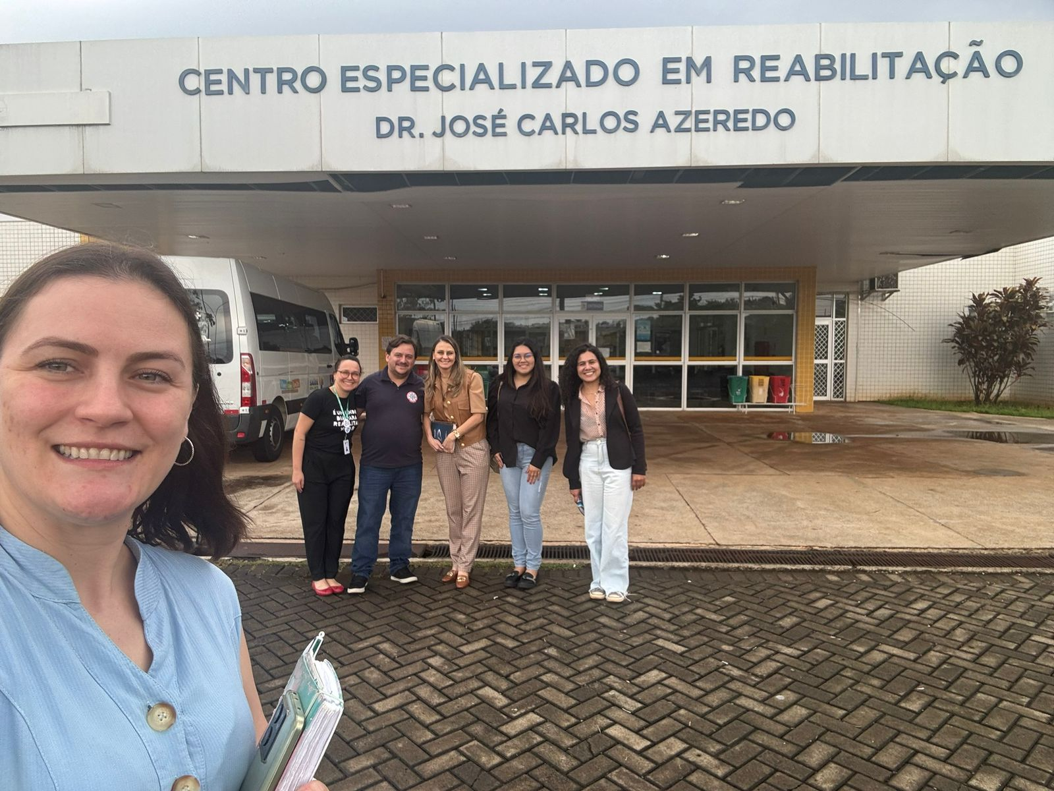
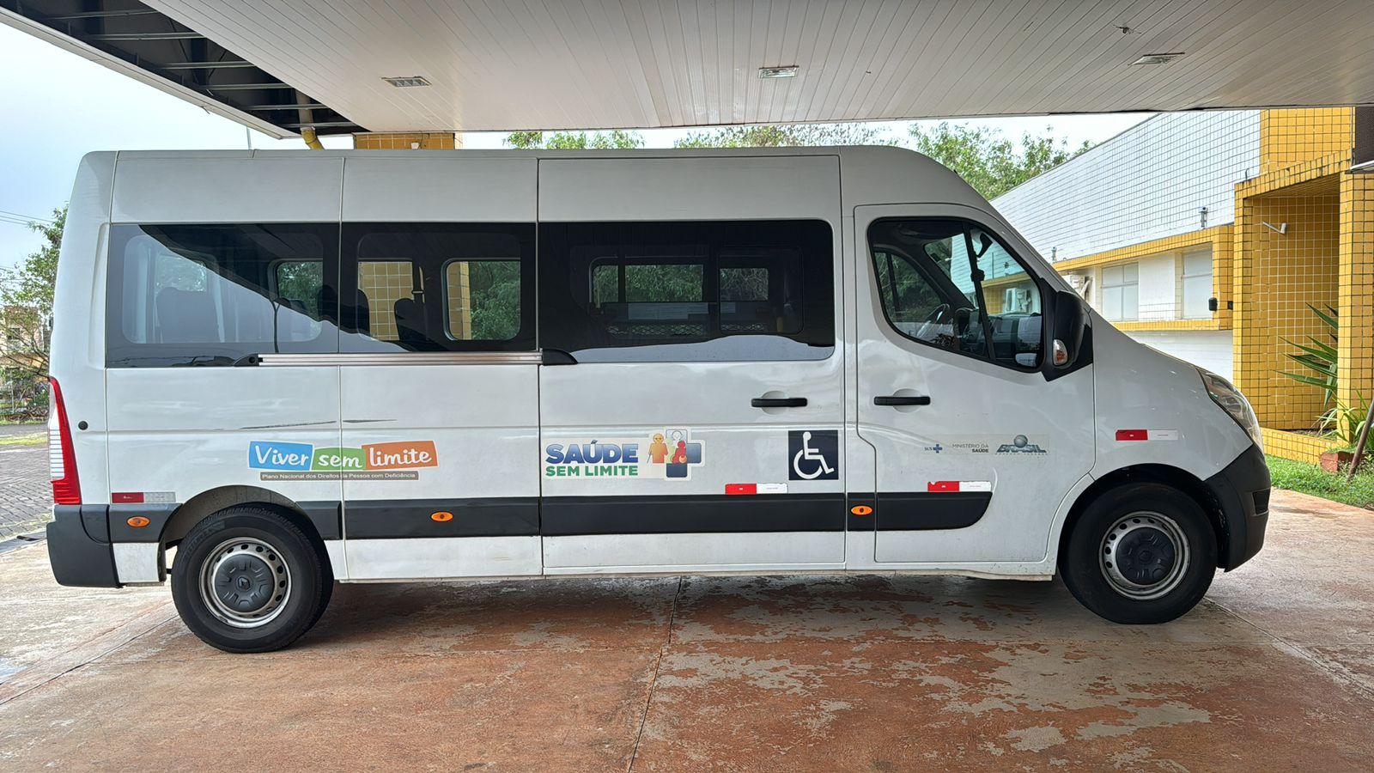
Cenário atual
Após a pactuação regional, foi retornado o trâmite de habilitação do serviço
Realizada visita ao CER IV de Foz de Iguaçu em 20/09/2024 (gestores)
Início da organização da equipe e protocolos
Visita ao CER IV de Foz do Iguaçu em 28/11/2024 (equipe)
Adequação do espaço e organização de listas de espera e
Agendas.

Slide 14
HABILITAÇÃO E IMPLEMENTAÇÃO DO CER II - (REGIONAL) - DEFICIÊNCIAS FÍSICAS E INTELECTUAIS
Nota Técnica nº 14/2024 traz informações quanto aos critérios para habilitação dos Núcleos de Atenção à Criança e Adolescente com Transtorno do Espectro Autista (TEA); os critérios para a adesão ao incentivo de 20% destinado aos Centros Especializados em Reabilitação (CER) habilitados na modalidade de reabilitação intelectual, que realizam atendimento voltado às pessoas com Transtorno do Espectro Autista (TEA), e as orientações para habilitação, pelo Ministério da Saúde, de Transporte Sanitário Adaptado no âmbito da Rede de Cuidados à Pessoa com Deficiência (RCPD).
A Nota Técnica nº 16/2024/CGSPD/DAET/SAES/MS traz informações quanto aos critérios para habilitação dos Centros Especializados em Reabilitação (CER) e Oficinas Ortopédicas, pelo Ministério da Saúde (MS) no âmbito da Rede de Cuidados à Pessoa com Deficiência (RCPD), conforme estabelece a Portaria de Consolidação GM/MS nº 3 de 28 de Setembro de 2017, Anexo VI e Portaria de Consolidação nº 6/GM/MS, de 28 de setembro de 2017, Capítulo IV. Indica que os equipamentos e materiais permanentes elencados como obrigatórios devem estar em conformidade com os itens disponíveis na Relação Nacional de Equipamentos e Materiais Permanentes – RENEM.
Previsão de compra de equipamentos, para os CAPS com a Emenda Parlamentar de R$500 mil reais (computadores, ar condicionados, mesas, esteiras, bicicletas ergométricas, multimídia, geladeira, etc), sendo que o excedente será direcionado para complementar demandas do CER II. Importante destacar que segue vigente a Resolução nº870/2021 da SESA PR que permite compra de equipamentos especializados que podem complementar as demandas do CER.

Slide 15
ATUALIZAÇÃO DO INCENTIVO FINANCEIRO DE CUSTEIO PARA OS COMPONENTES DA RCPD - Dada a publicação da Portaria GM/MS nº 1.526/2023, no que diz respeito ao incentivo financeiro de custeio para os componentes da Atenção Especializada Ambulatorial da RCPD, os valores de custeio mensal para os Centros Especializados em Reabilitação e Oficinas Ortopédicas, a partir da competência 10/2023, passam a ser:
Valor Mensal CER II: R$ 189.000,00
INCLUSÃO DE INCENTIVO DE CUSTEIO ADICIONAL DE 20% AOS CENTROS ESPECIALIZADOS EM REABILITAÇÃO COM MODALIDADE INTELECTUAL QUE OFERTAM CUIDADO ÀS PESSOAS COM TRANSTORNO DO ESPECTRO AUTISTA – TEA: No âmbito do SUS, as ações que envolvem os cuidados à saúde das pessoas com deficiência e, em especial, das pessoas com Transtorno do Espectro Autista (TEA), têm tido, nos últimos anos, forte presença na agenda do Ministério da Saúde e frente à necessidade de priorização do cuidado às pessoas com TEA, propõe a inclusão de custeio adicional de 20% aos CER, habilitados na modalidade de reabilitação intelectual, que ofertam cuidado às pessoas com TEA, (complementar equipe com Nutricionista e Educador físico, ou outro a definir), conforme descrito abaixo:
Valor Mensal CER II (com atendimento a TEA): R$ 37.800,00

Slide 16
Equipe CER II
1 Psiquiatra
1 Ortopedista
1 Enfermeiro
1 Técnico em Enfermagem
4 fisioterapeutas
4 psicólogos
3 fonoaudiólogos
2 terapeutas ocupacionais
2 assistentes sociais
1 administrativo
1 coordenador responsável técnico (formação de nível superior – 40h)

Slide 17
Parceria com o CIPE
Centro Integrado de Políticas Educacionais (CIPE), é um espaço da Secretaria da Educação, que desenvolve atividades em várias áreas relacionadas à educação e desenvolvimento dos alunos. No local estão implantados o Núcleo de Atendimento Educacional Especializado - Educação Infantil (NAEE – Educação Infantil), que faz o atendimento educacional especializado para alunos da Educação Infantil Municipal de 0 a 5 anos, e o Núcleo de Atendimento Educacional Especializado – Transtorno do Espectro Autista (NAEE – TEA). Este espaço oferece Atendimento Educacional Especializado e Oficinas Educacionais de contraturno escolar para os alunos matriculados no ensino municipal.
Instrução Normativa nº01/2024 SMS-SMED.

Slide 18
Reunião sobre o processo de habilitação e implantação com parecer favorável do Conselho Municipal de Saúde em 29/10/2024
Reunião sobre o processo de habilitação e implantação, como pauta de apreciação, no Conselho Municipal de Direitos da Pessoa Com Deficiência.
Prevista visita da Divisão PCD da SESA PR em dezembro de 2024.
Obrigada!

